Slide 1
Análisis de reseñas en Trust Pilot
Noel Méndez Lison
21/06/2026
Deep learning Evolve

Slide 2
Objetivos
Objetivos
Atendiendo a la solicitud de la Dirección de CX para identificar oportunidades críticas de mejora, este informe tiene como objetivo principal determinar el sentimiento real de los clientes y descubrir qué temáticas causan mayor impacto negativo en comparación con la competencia del sector de restauración. Para ello, a nivel metodológico implementamos un modelo de Deep Learning basado en Transformers para predecir el sentimiento y realizamos un estudio comparativo de modelado de temas evaluando dos enfoques algorítmicos diferentes: un modelo estadístico tradicional (NMF) frente al Estado del Arte en redes neuronales (BERTopic), optimizando así nuestra toma de decisiones estratégicas.
Asunciones
Para este estudio se han filtrado exactamente 100 reseñas de nuestra compañía frente a una base de datos de más de 5.000 reseñas de la competencia directa en el sector. Como criterios de calidad y preparación de datos, se realizó un control y eliminación estricta de registros nulos en el campo de texto. Prescindimos del sistema de estrellas por considerarlo sesgado y, en su lugar, aplicamos una limpieza que eliminó por completo ruido textual como URLs, menciones, hashtags y caracteres numéricos para asegurar que los modelos capturen la intención semántica real del consumidor.

Slide 3
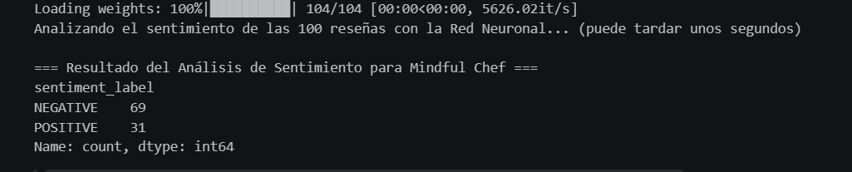
Análisis sentimiento
Nuestros modelos detectan que un 69% de las reseñas de Mindful Chef presentan una carga negativa, una cifra superior a la media de nuestros competidores más cercanos. Sin embargo, la auditoría cualitativa de los textos demuestra la precisión del modelo predictivo supervisado: no se trata de detractores destructivos, sino de clientes con un alto nivel de involucración que aportan críticas constructivas muy detalladas. Por otro lado, el 31% de sentimiento positivo se concentra con solidez en la calidad gastronómica y frescura del producto.

Slide 4
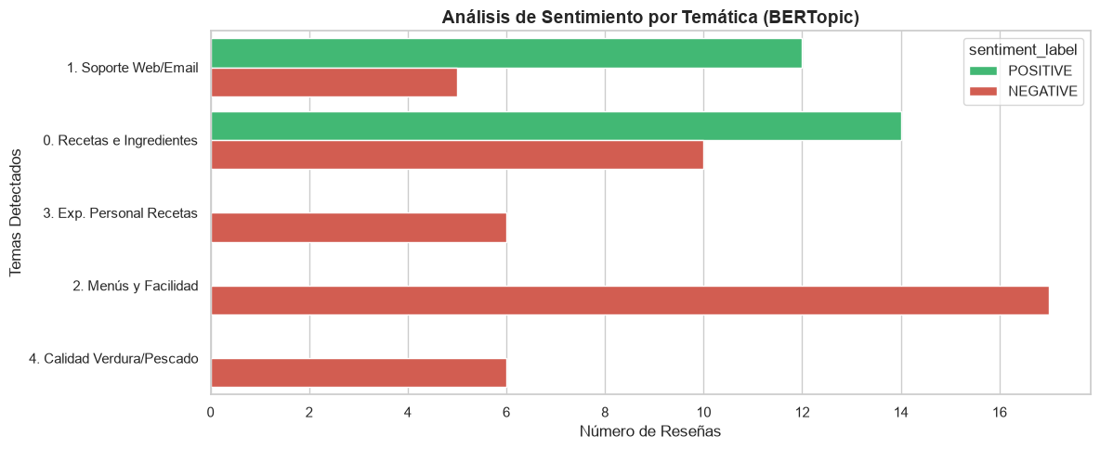
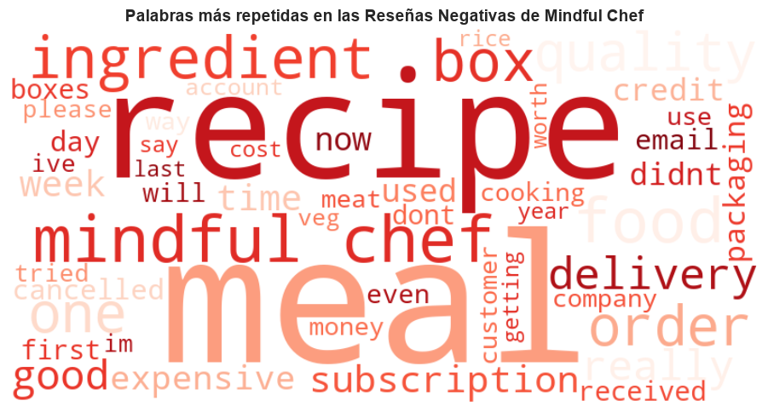
Análisis topics
Para extraer las temáticas ocultas realizamos un doble enfoque. El modelo tradicional NMF (Factorización de Matrices No Negativas) nos aportó una primera aproximación estadística de las palabras más frecuentes. Sin embargo, para capturar el contexto real, aplicamos el modelo avanzado BERTopic basado en embeddings. La comparación nos permitió validar que las quejas se concentran con total precisión en dos problemas operativos: la gestión y rigidez de las suscripciones (Tema 2, el foco más crítico) y retrasos o incidencias con cajas dañadas en el reparto logístico (Tema 5). Como contrapartida positiva, ambos modelos aíslan el canal de soporte por email como nuestra mayor fortaleza competitiva.

Slide 5
Conclusiones y Próximos pasos
Conclusiones
Para trasladar estos resultados al negocio de forma accionable, hemos cruzado los datos mediante dos metodologías visuales complementarias. Por un lado, la Nube de Palabras (WordCloud) de reseñas negativas resalta visualmente los términos de mayor impacto y frustración para el usuario, como la gestión de pagos y cancelaciones. Por otro lado, el gráfico de barras horizontales distribuye el sentimiento exacto por clúster, confirmando que mientras el producto y el soporte humano destacan en verde, la experiencia digital en la app se tiñe de rojo.
Próximos pasos
La estrategia inmediata para la Dirección de CX debe priorizar el rediseño del flujo de usuario para la modificación de suscripciones en la aplicación móvil y auditar los estándares del proveedor logístico. Como próximo paso como Data Scientist, propongo monitorizar la evolución del sentimiento el próximo trimestre mediante este mismo pipeline para medir el impacto real de las mejoras implementadas.
…

